Slide 1

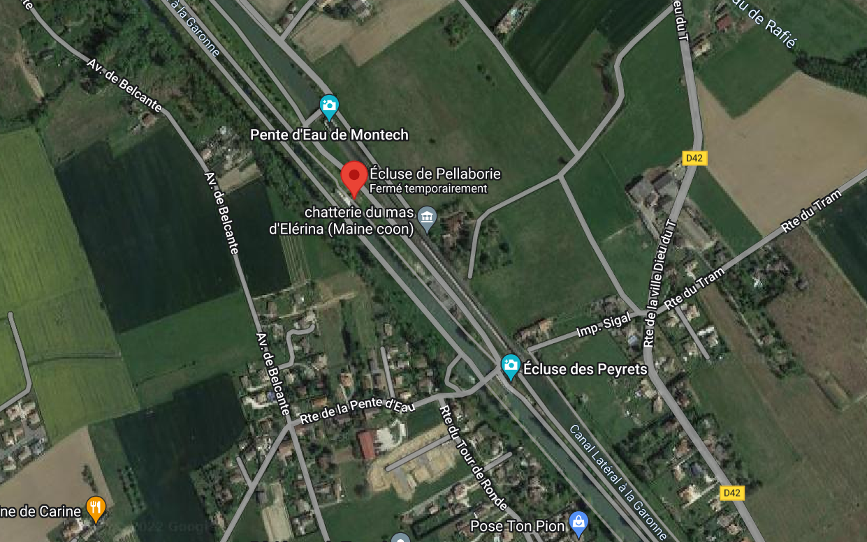
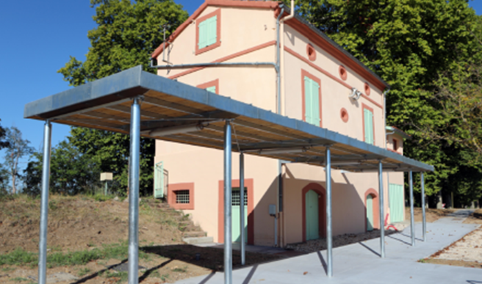
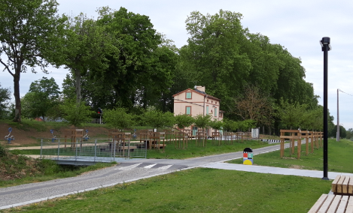
SITE 5 - ME DE PELLABORIE N°13, SITE de la PENTE D’EAU - MONTECH (82)
PRÉSENTATION
localisation et contexte particulier
Bâti situé à proximité immédiate de la pente d’eau de Montech. Cadre calme et champêtre entre plaines agricoles, en entrée de ville de Montech, Castelsarrasin (14 km) et Montauban (16km).
Contexte particulier du site et enjeux :
La maison éclusière 13 est intégrée dans le site touristique de la pente d’eau de Montech. Cadre calme et champêtre entre plaines agricoles.
DESCRIPTION
Bâti et foncier
typologie : maison éclusière typique
petit garage / espace de stationnement dans l’annexe accolée à la façade
Surface du bâti : 95 m²
Surface du foncier : à définir selon l’activité proposée, terrasse(s) extérieure(s) possible (50 à 100 m²)
État : bon
Façade refaite en 2020
Diagnostic : 2009
Qualité architecturale
volume potentiellement traversant (deux larges fenêtres de chaque côté)
combles percés d’oeils-de-bœuf
belle section du canal : beaux arbres
fréquentation dynamisée par l’attractivité de la séquence touristique de la pente d’eau
Contraintes
interface minérale entre le DPF et l’espace « privé » de la maison
voie verte de l’autre côté (mais pont à 300m)
Accès par chemin de halage
Pas de terrasse possible devant la maison (danger écluse + besoins service VNF) et sur l’emplacement vélo
MAJ le 12/12/2022 DD

Slide 2
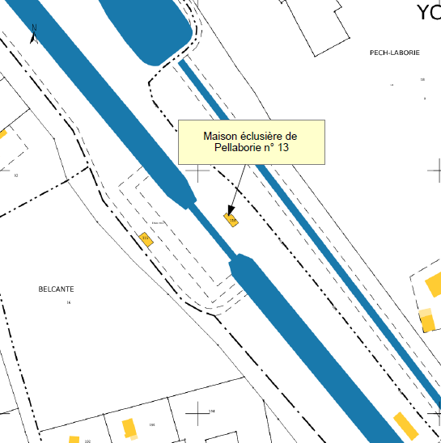
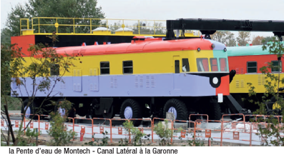
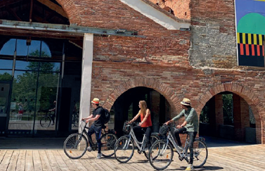
REGLEMENTATIONS
PLU
zone Nt (naturelle touristique) ; sont autorisés l'aménagement, la restauration et l'extension des constructions existantes dans la limite de 20% de la surface de plancher, les constructions et installations liées au projet d’aménagement de la pente d’eau de Montech, y compris les extensions des bâtiments existants sans limite de surface; sont autorisées les constructions et installations à condition qu’elles soient directement liées à la vocation touristique et de loisirs du secteur
PPRI
hors zone inondable
FAISABILITÉ
remise en état et interventions nécessaires
Travaux d’aménagement intérieur
Travaux réalisés ou en cours de réalisation :
2022 : façades, menuiseries
Travaux envisageables :
Terrasse(s) sur les côtés de la maison (voir simulations sur photo jointes)
PROGRAMMATION
occupation actuelle : vacant
programme futur potentiel : COT activité
Restauration
Evènementiel, art, culture
Équipements et services d’itinérance
attractivité et transformation possibles
Idéalement située sur le site de la pente d’eau de Montech
programmation à intégrer dans site valorisé de la pente d’eau de Montech

Slide 3
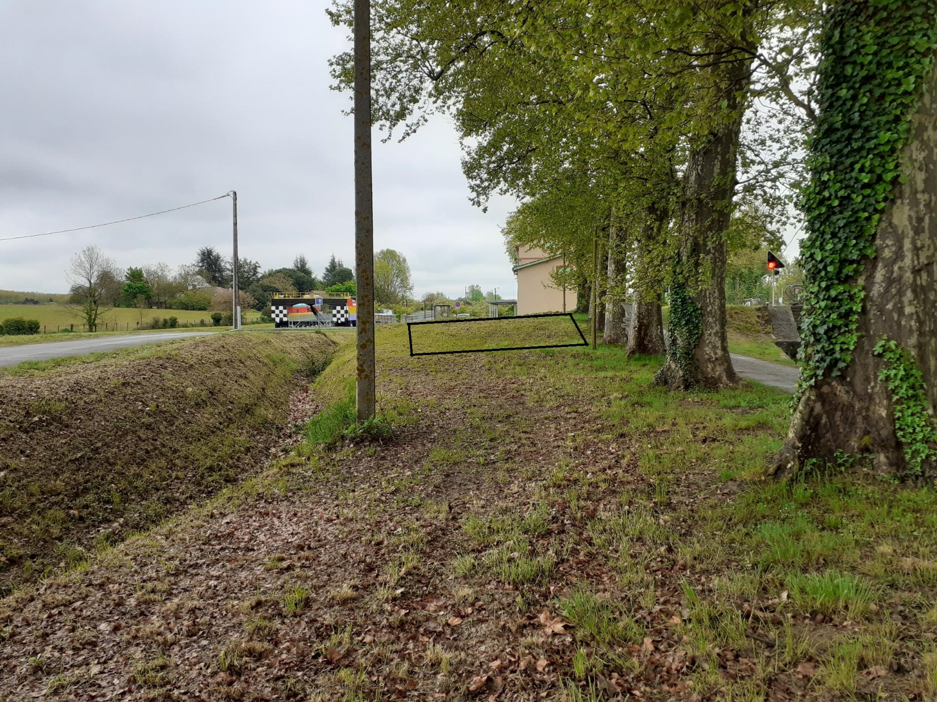
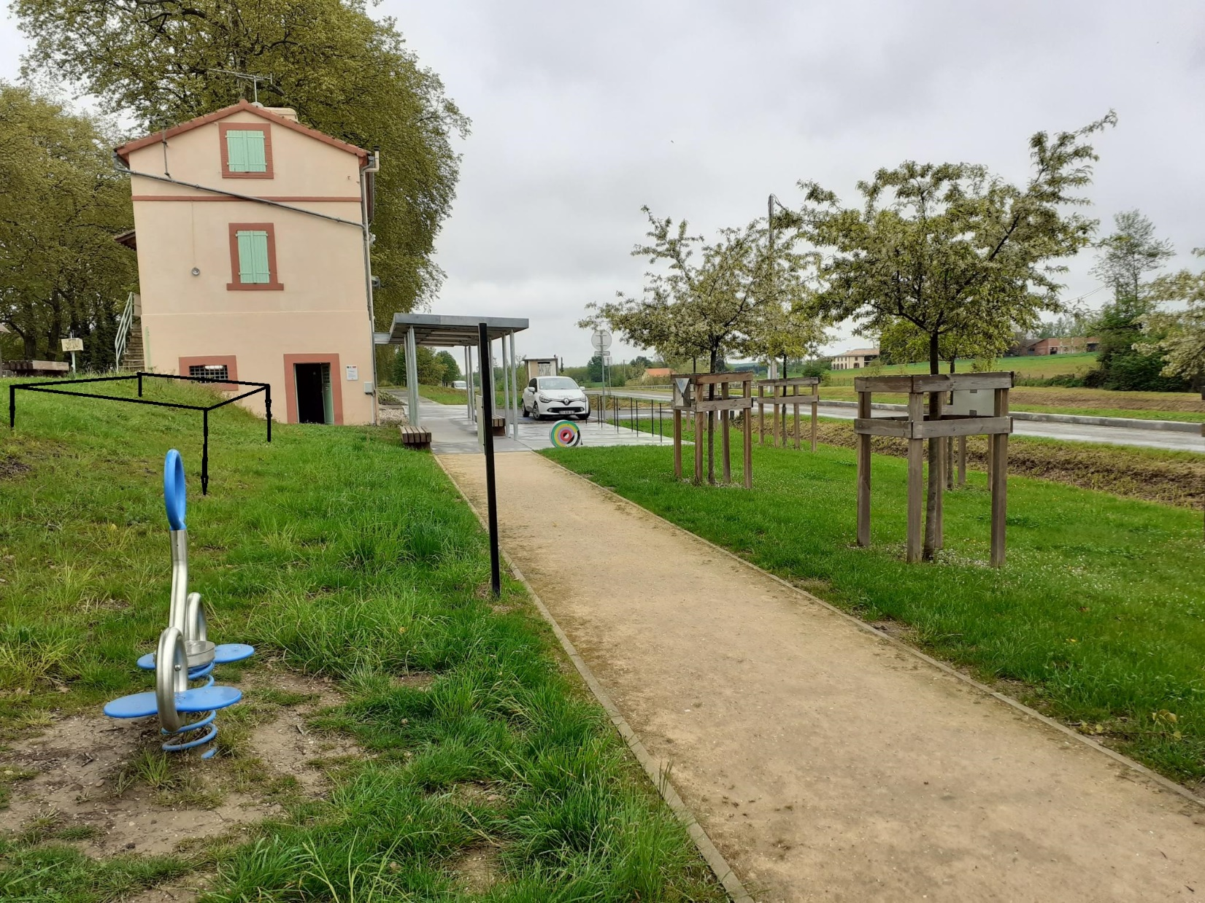
Lieu emplacement terrasse possible

Slide 4
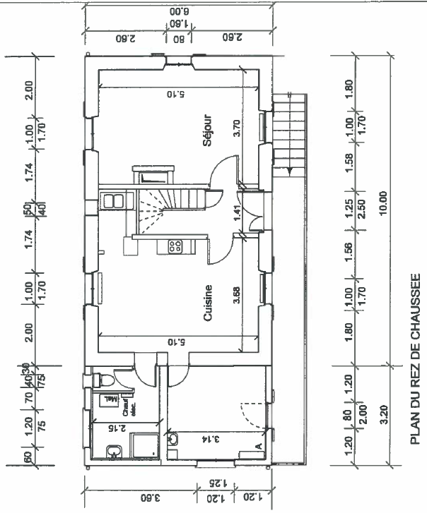
PLANS

Slide 5
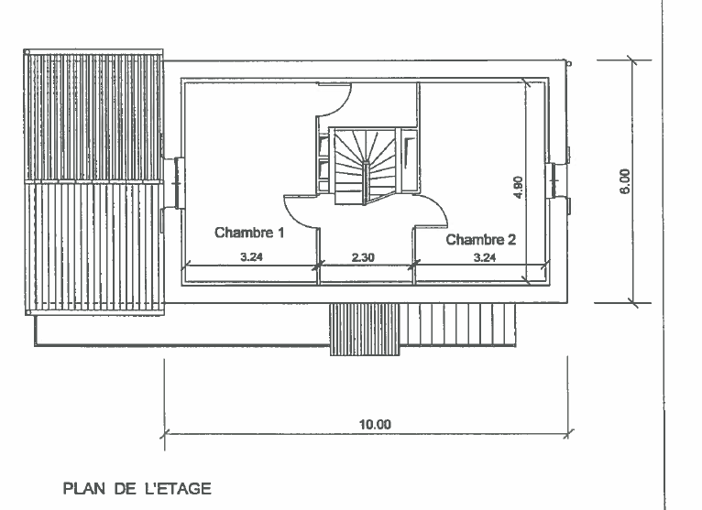
PLANS

Slide 6
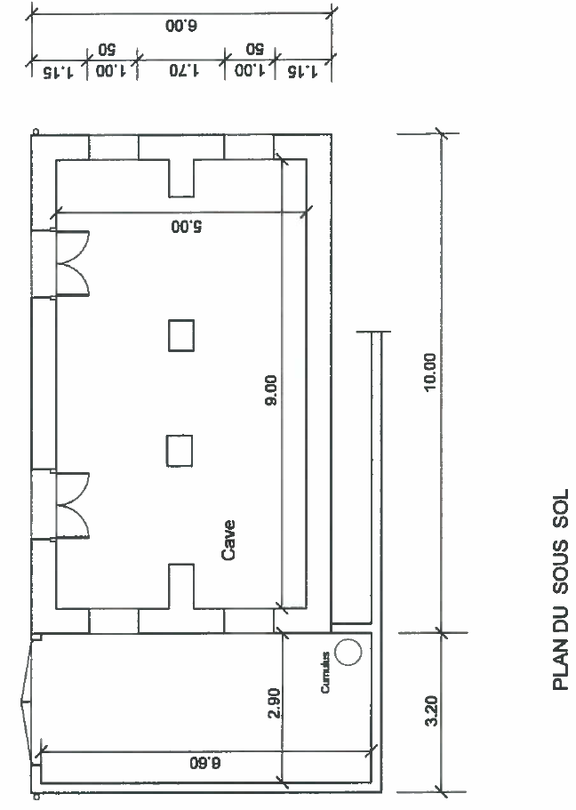
PLANS

